Slide 1




INSTITUTO POLITÉCNICO NACIONAL
ESCUELA SUPERIOR DE CÓMPUTO
Trabajo Terminal 2024 – A052
“Prototipo de aplicación web de apoyo educativo basado en estilos de aprendizaje”
Presentan
Espinosa Vergara David Daniel Flores Sánchez Diego de Jesús Martínez Robledo Luis Antonio
Directora
Mtra. Martha Rosa Cordero López
Junio 2024

Slide 2

Agenda
Introducción
Problemática
Objetivos
Estado del arte
Metodología
Análisis
Diseño
Conclusiones y trabajo a futuro
Notes:
Esta es la estructura de mi presentación

Slide 3







Introducción
Las comunicaciones por internet son fundamentales
En 2021 se han creado 79 zettabytes de información. [1]
Almacenar esta información se ha delegado a grandes empresas
Microsoft – Azure Cosmos DB
Meta – Meta for developers
Amazon – Amazon S3
Google – Google Cloud Platform
Microsoft provee el servicio Azure Cosmos DB
Meta provee el servicio Meta for Developers
Amazon Web Services provee el servicio Amazon S3
Google provee la plataforma Google Cloud Platform
Notes:
Actualmente, las comunicaciones por internet no solo son fundamentales en muchos ámbitos diferentes, sino que son internacionales y preferidas por todos, de ahí que la mensajería, videollamadas, entretenimiento, divulgación científica y muchos ámbitos diversos hoy en día se hagan por internet. Y esta preferencia por lo digital y el internet ha hecho que en 2021 hayan sido creados 79 zettabytes de información en toda la historia de la humanidad.
Tan solo mantener grandes volúmenes de información como estos ya es una tarea muy complicada, y que se ha delegado a empresas enormes como lo son Microsoft, Meta, Amazon y Google, quienes brindan servicios que protegen esta información comoAzure Cosmos DB, Meta for developers, Amazon S3 y Google Cloud Platform.
Otra alternativa para mantener esta información es que los diferentes servicios informáticos creen y mantengan sus propios servidores de bases de datos, dándoles mantenimiento y seguridad por ellos mismos.
Entonces, o confiamos en estos proveedores de servicios o nosotros mismos creamos y mantenemos las bases de datos.

Slide 4
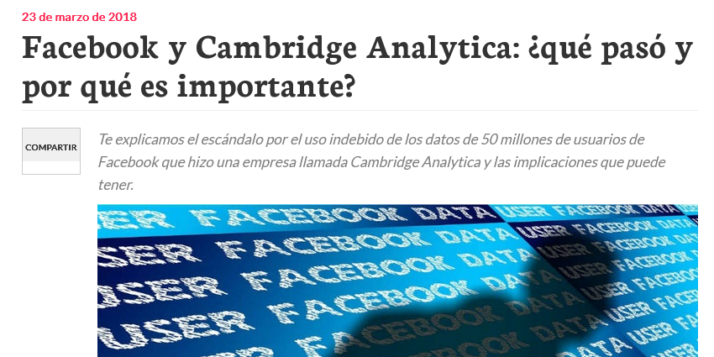
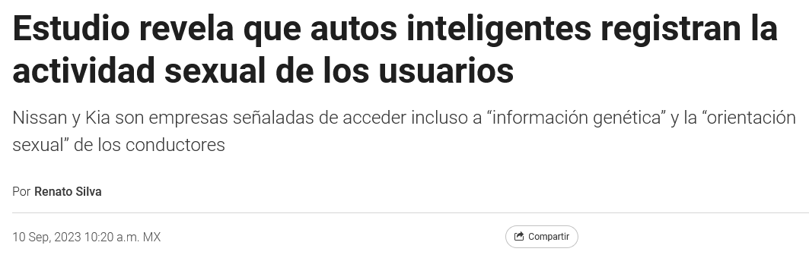
Problemática
Los proveedores toman responsabilidad de los datos por un costo monetario o digital
Análisis de datos con fines mercadotécnicos
Fines políticos como el escándalo de Facebook y Cambridge Analitica. [2]
Uso indebido de datos de 50 millones de usuarios
Feeds manipulados para posibles votantes
Votaciones de 2016 afectadas
Compañías analizando datos invasivos en automóviles inteligentes [3]
Notes:
Responsabilidad administrativa de estos datos
Mantenerlos a salvo de atacantes maliciosos
Construir una infraestructura actualizada
Cumplir con los estándares de seguridad
Los proveedores de servicios en la nube mantienen los datos por un costo que puede ser monetario o digital mediante la información almacenada de los usuarios, como el análisis de la información con propósitos de venta o mercadotécnicos, o hasta fines increíbles y políticos como el escándalo de hace algunos años de Facebook y Cambridge Analitica, donde Facebook permitió el acceso a datos de 50 millones de cuentas, y con esos datos se crearon perfiles políticos personales que alteraban las publicaciones que aparecían en las noticias de Facebook para influir en la decisión política de la gente y lograron alterar de manera importante las votaciones presidenciales de Estados Unidos en 2016.
Y no solo esas empresas buscan analizar tus datos: todas quieren tu información, por ejemplo, un estudio de la empresa Mozilla encontró que en los autos inteligentes (no autónomos) los micrófonos siempre están registrando audios, y que empresas como Nissan y Kia recaban información hasta de la vida sexual de sus conductores.
Eso nos demuestra que, aunque podemos confiar en que estos proveedores de servicios mantendrán la información segura contra atacantes y eficiente, también debemos cuidarnos de ellos y a quienes permiten.

Slide 5
Objetivo general
Diseñar y desarrollar estrategias para la protección de información sensible en grandes volúmenes de información por medio de algoritmos criptográficos con base en las leyes vigentes en materia de protección de datos
Notes:
Por lo tanto, el objetivo de este trabajo terminal es diseñar y desarrollar estrategias para la protección de información sensible en grandes volúmenes de información por medio de algoritmos criptográficos, con base en las leyes vigentes en materia de protección de datos

Slide 6


Herramientas tecnológicas
C# | Lenguaje de codificación del proyecto
GitHub | Control de versiones y actualizaciones.
Notes:
¿Cómo se llevarán a cabo estas pruebas?
Las pruebas y algoritmos serán implementados en C#, usando principalmente las bibliotecas System.Security.Cryptography y BouncyCastle para codificar los algoritmos, y BenchmarkDotNet para medir tiempos y uso de memoria.
Ya cuando se tengan los resultados en TT 2, se codificará el manual de estrategias en Typescript con el framework React y estilos hechos con Tailwind CSS

Slide 7
Conclusiones
Notes:
Brindar seguridad a los datos es una tarea difícil pero obligatoria, pero nuestro deber como ingenieros en sistemas con conocimiento en criptografía es proteger la información de la gente con nuestro conocimiento, ya que ellos depositan su confianza en nosotros, por esto debemos buscar el equilibrio entre seguridad, procesamiento y almacenamiento. Ahora que se conoce una taxonomía de los datos sensibles y una amplia variedad de algoritmos criptográficos podemos planear pruebas que medirán el desempeño de estos algoritmos y sugerir el óptimo con base en su tiempo de ejecución y uso de memoria cifrando datos específicos.

Slide 8
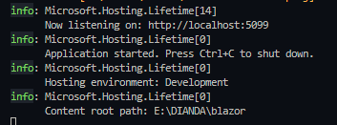
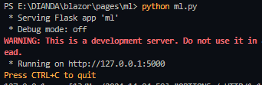


Implementación de Sistema de Detección de Estilos de Aprendizaje
Aplicación Web esencialmente construida con Blazor (front)
Modelo de Machine Leraning construido con Python (back)
Notes:
Brindar seguridad a los datos es una tarea difícil pero obligatoria, pero nuestro deber como ingenieros en sistemas con conocimiento en criptografía es proteger la información de la gente con nuestro conocimiento, ya que ellos depositan su confianza en nosotros, por esto debemos buscar el equilibrio entre seguridad, procesamiento y almacenamiento. Ahora que se conoce una taxonomía de los datos sensibles y una amplia variedad de algoritmos criptográficos podemos planear pruebas que medirán el desempeño de estos algoritmos y sugerir el óptimo con base en su tiempo de ejecución y uso de memoria cifrando datos específicos.

Slide 9
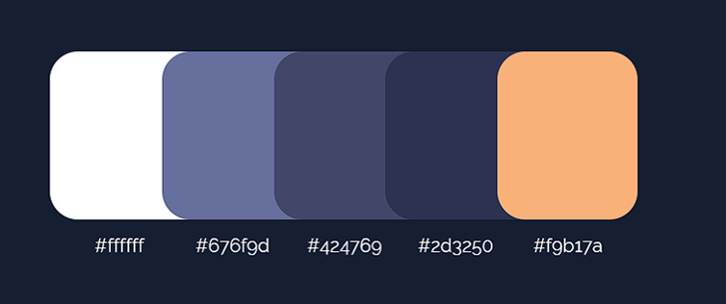
Implementación de Sistema de Detección de Estilos de Aprendizaje
Cambio de colores (sugerido en TT1)
Notes:
Brindar seguridad a los datos es una tarea difícil pero obligatoria, pero nuestro deber como ingenieros en sistemas con conocimiento en criptografía es proteger la información de la gente con nuestro conocimiento, ya que ellos depositan su confianza en nosotros, por esto debemos buscar el equilibrio entre seguridad, procesamiento y almacenamiento. Ahora que se conoce una taxonomía de los datos sensibles y una amplia variedad de algoritmos criptográficos podemos planear pruebas que medirán el desempeño de estos algoritmos y sugerir el óptimo con base en su tiempo de ejecución y uso de memoria cifrando datos específicos.

Slide 10
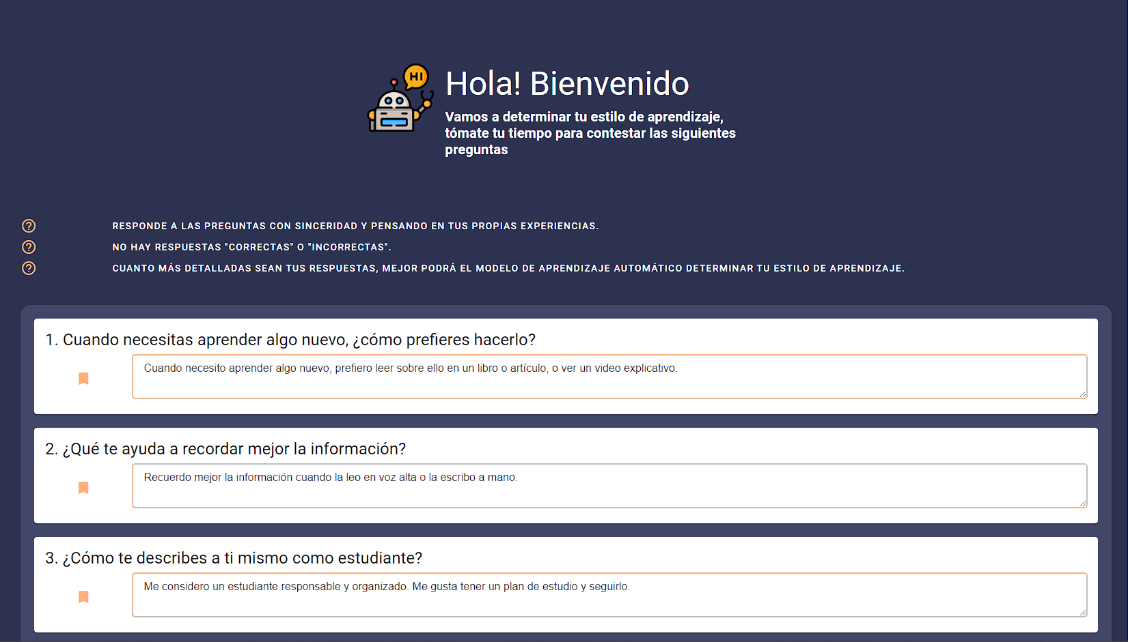
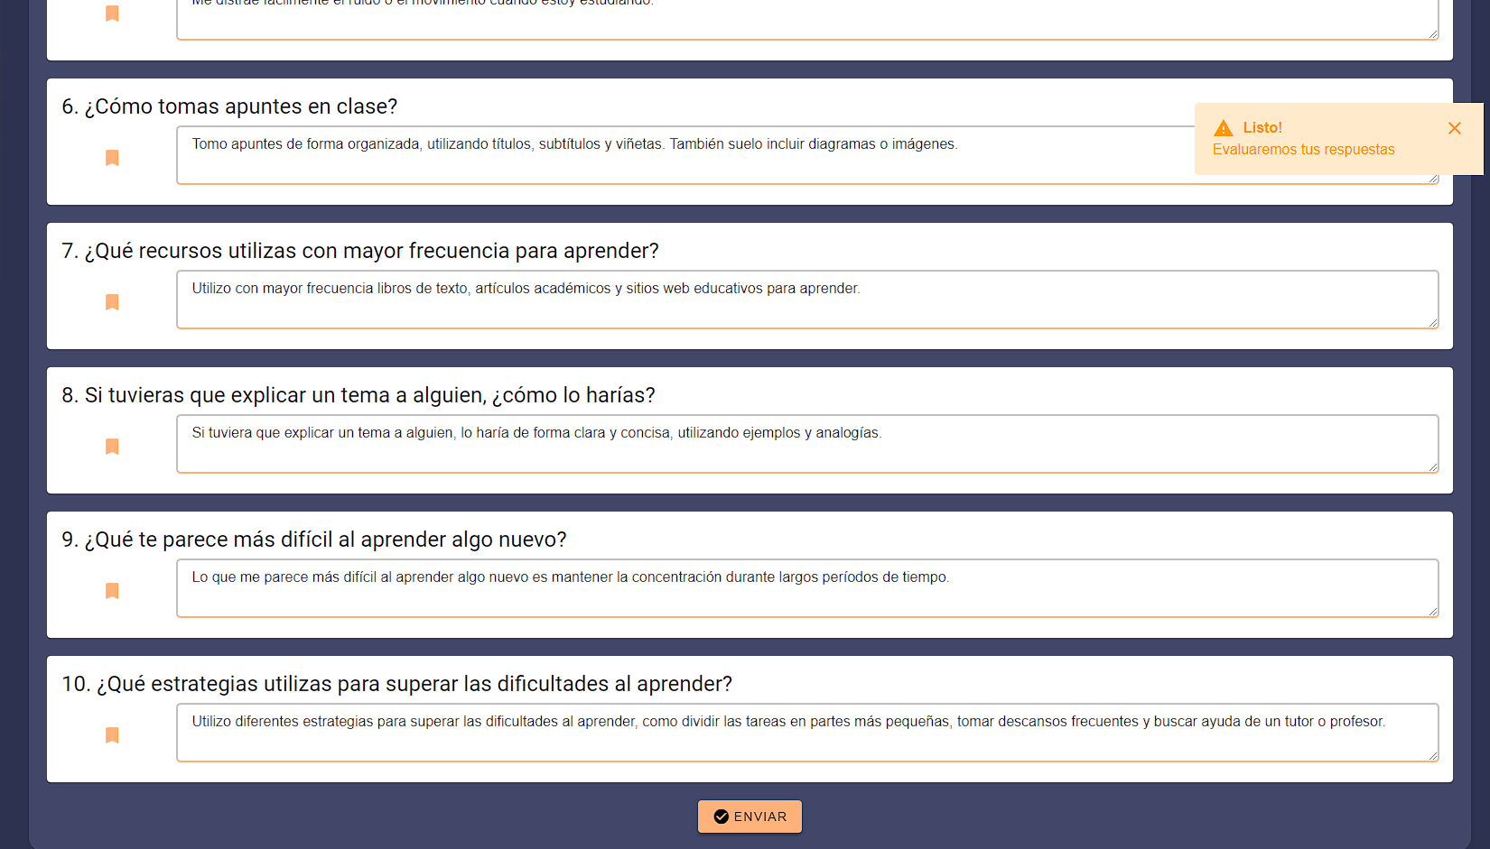
Implementación de Sistema de Detección de Estilos de Aprendizaje
Interfaz de Usuario: Formulario
Pulsar en “Enviar” para evaluar respuestas con modelo de machine learning (Método POST)
Notes:
Brindar seguridad a los datos es una tarea difícil pero obligatoria, pero nuestro deber como ingenieros en sistemas con conocimiento en criptografía es proteger la información de la gente con nuestro conocimiento, ya que ellos depositan su confianza en nosotros, por esto debemos buscar el equilibrio entre seguridad, procesamiento y almacenamiento. Ahora que se conoce una taxonomía de los datos sensibles y una amplia variedad de algoritmos criptográficos podemos planear pruebas que medirán el desempeño de estos algoritmos y sugerir el óptimo con base en su tiempo de ejecución y uso de memoria cifrando datos específicos.

Slide 11
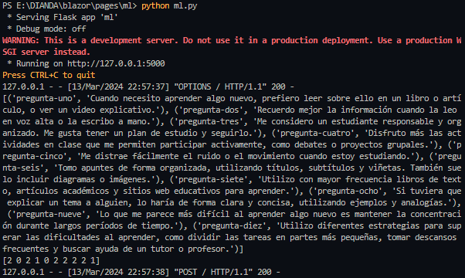
Implementación de Sistema de Detección de Estilos de Aprendizaje
Modelo de machine learning escuchando en servidor Flask
(recibe método POST)
Notes:
Brindar seguridad a los datos es una tarea difícil pero obligatoria, pero nuestro deber como ingenieros en sistemas con conocimiento en criptografía es proteger la información de la gente con nuestro conocimiento, ya que ellos depositan su confianza en nosotros, por esto debemos buscar el equilibrio entre seguridad, procesamiento y almacenamiento. Ahora que se conoce una taxonomía de los datos sensibles y una amplia variedad de algoritmos criptográficos podemos planear pruebas que medirán el desempeño de estos algoritmos y sugerir el óptimo con base en su tiempo de ejecución y uso de memoria cifrando datos específicos.

Slide 12
Implementación de Sistema de Detección de Estilos de Aprendizaje
Recordar que el modelo etiqueta las clases: auditivo:0 kinestésico:1 visual:2
Predomina el estilo Visual
Notes:
Brindar seguridad a los datos es una tarea difícil pero obligatoria, pero nuestro deber como ingenieros en sistemas con conocimiento en criptografía es proteger la información de la gente con nuestro conocimiento, ya que ellos depositan su confianza en nosotros, por esto debemos buscar el equilibrio entre seguridad, procesamiento y almacenamiento. Ahora que se conoce una taxonomía de los datos sensibles y una amplia variedad de algoritmos criptográficos podemos planear pruebas que medirán el desempeño de estos algoritmos y sugerir el óptimo con base en su tiempo de ejecución y uso de memoria cifrando datos específicos.

Slide 13
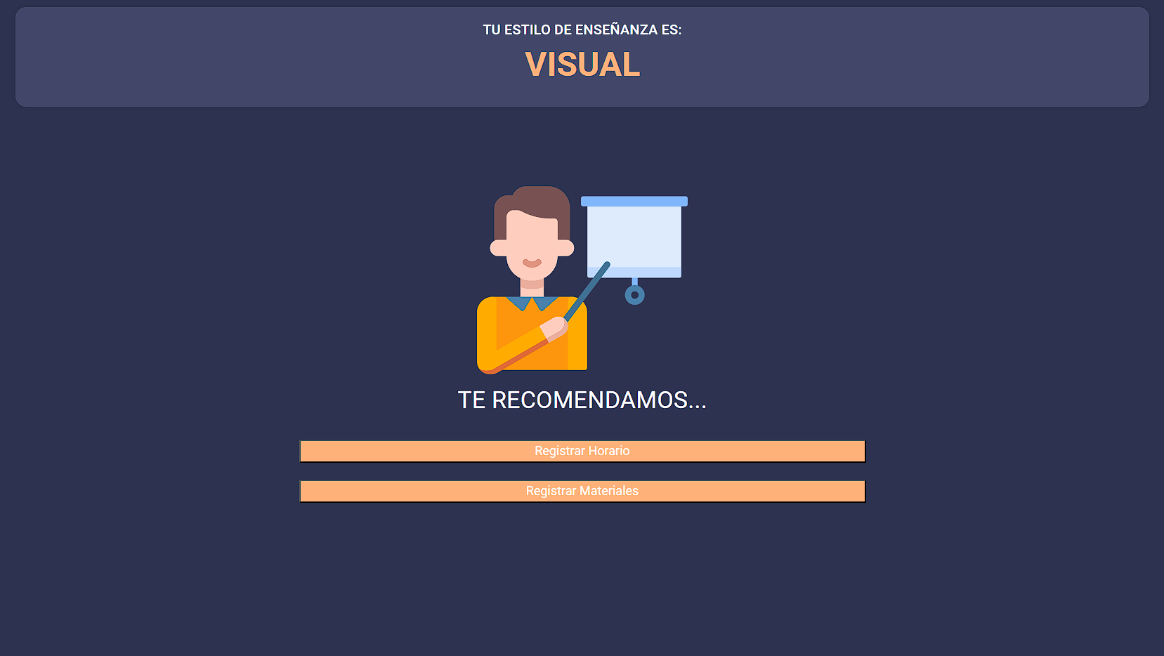
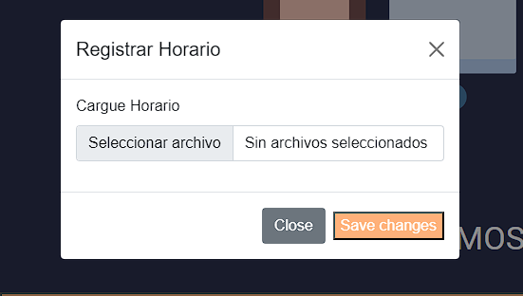
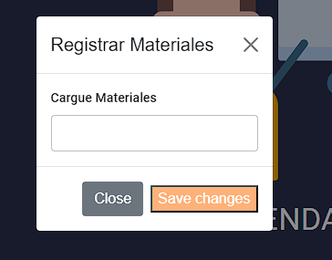
Implementación de Sistema de Detección de Estilos de Aprendizaje
Interfaz “Estilo de Enseñanza”
Notes:
Brindar seguridad a los datos es una tarea difícil pero obligatoria, pero nuestro deber como ingenieros en sistemas con conocimiento en criptografía es proteger la información de la gente con nuestro conocimiento, ya que ellos depositan su confianza en nosotros, por esto debemos buscar el equilibrio entre seguridad, procesamiento y almacenamiento. Ahora que se conoce una taxonomía de los datos sensibles y una amplia variedad de algoritmos criptográficos podemos planear pruebas que medirán el desempeño de estos algoritmos y sugerir el óptimo con base en su tiempo de ejecución y uso de memoria cifrando datos específicos.

Slide 14
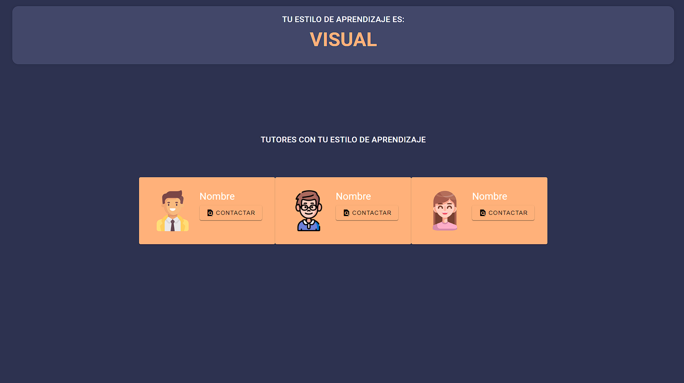
Implementación de Sistema de Detección de Estilos de Aprendizaje
Interfaz “Estilo de Aprendizaje”
Notes:
Brindar seguridad a los datos es una tarea difícil pero obligatoria, pero nuestro deber como ingenieros en sistemas con conocimiento en criptografía es proteger la información de la gente con nuestro conocimiento, ya que ellos depositan su confianza en nosotros, por esto debemos buscar el equilibrio entre seguridad, procesamiento y almacenamiento. Ahora que se conoce una taxonomía de los datos sensibles y una amplia variedad de algoritmos criptográficos podemos planear pruebas que medirán el desempeño de estos algoritmos y sugerir el óptimo con base en su tiempo de ejecución y uso de memoria cifrando datos específicos.

Slide 15

Gracias por su atención
TT 2024 – A052: “Prototipo de aplicación web de apoyo educativo basado en estilos de aprendizaje”

